Slide 1
中层干部专题培训
课程文化的开发与利用
得胜镇中心幼儿园 张玉梅

Slide 2
课程文化的开发与利用
C
三、构建园本课程遵循的原则
一、开发园本课程的意义
A
四、如何挖掘乡土资源 构建特色园本课程
D
二、什么是园本课程资源
E
B
五、环境对话，对课程资源进行升华

Slide 3
一、开发园本课程的意义
1.通过本土文化课程活动，传承和弘扬本土文化
课程来源于文化，把本土文化资源合理的开发成适合幼儿的本土文化课程，让幼儿园课程贴近社会，贴近幼儿生活，拓展幼儿的生活经验和活动空间，让幼儿从小了解本土文化，传承和弘扬本土文化。我园以《纲要》为精神指导，紧密结合我县、我镇的实际情况，以乡土资源为切入点，使我园的课程传承和弘扬本土文化。我园开展“得胜花灯风情线” 主题活动为切入点，挖掘本土文化资源，引导幼儿了解家乡丰富的自然地理资源和品种多样的农业生态特产，通过丰富多彩的活动，让幼儿欣赏民族文化的特色，让幼儿从小去认识、去感受民族文化的精髓，喜爱民族文化，将民族文化继承和发扬光大。

Slide 4
一、开发园本课程的意义
2.通过本土文化课程活动，激发幼儿热爱家乡的情感
开展本土文化教育活动，引导幼儿认识自己家乡丰富的自然资源、人文精神，幼儿通过看、听、说、玩、做、等不同的活动，来感受本土文化的特点和价值，进而了解、关爱本土文化，激发幼儿爱家乡的情感及责任感。

Slide 5
二、什么是园本课程资源
园本课程资源就是指具有本地域特点，对幼儿有一定教育意义的各种资源，是一种极具地方特色、富有教育意义而且贴近幼儿生活和经验的资源，包含自然课程资源和文化课程资源。

Slide 6
三、构建园本课程遵循的原则
1.科学性原则
2.经济性原则
3.适应性原则
4.生活化原则
5.本士化原则：

Slide 7
四、如何挖掘乡土资源 构建特色园本课程
1.挖掘身边的各种教育资源为切人点，在一日活动中去“活化我们的园本课程”
2.确定目标，制定活动周期
制定月目标 周目标（根据季节、学校安排、当地特色等设置内容）
3.提炼成果进行推广。进一步研究在幼儿园园本化课程开发的过程中如何有机结合、利用乡土教育资源，发挥乡土教育资源优势，形成特有的园本文化并进行推广。
4.我们挖掘的乡土资源主要来源于两种资源，即自然课程资源和文化课程资源。

Slide 8
资源的挖掘
壹
自然课程资源
贰
文化课程资源

Slide 9
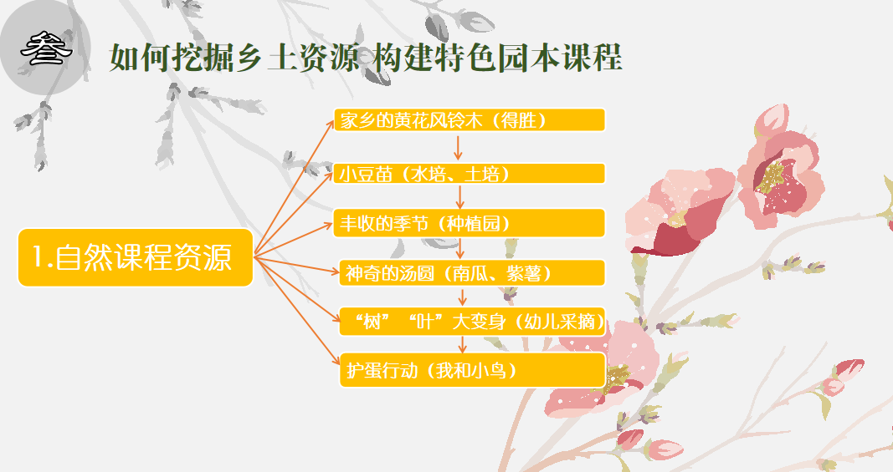

Slide 10
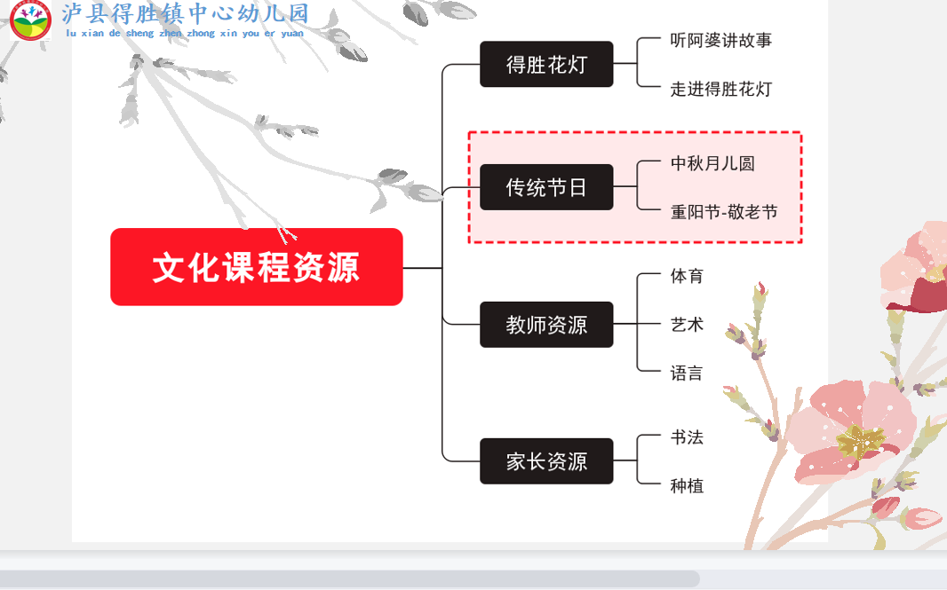

Slide 11
五、环境对话，对课程资源进行升华
在班级主题活动中进行以“我的家乡”为主题的环境、区角创设活动，让幼儿在看、听、说、玩、做、的环境中进行感染和熏陶。让每一面墙壁会说话，在墙面上布置家乡的美景图、家乡的特产图等等，引导幼儿看一看，说一说。通过区角活动，让幼儿在耳濡目染中，感悟本土文化的精神，体验本土文化的特性，对本土文化艺术的精湛与美妙，产生热爱家乡的自豪感。
音乐区：布置地方音乐——唱花灯。表演区：准备服饰、头饰、扇子、表演的VCD等。美工区：提供石头、黄胶泥、树枝、树叶、纸盒、黏土等等废旧材料供幼儿设计地方特色的工艺品。语言区：黄花风铃木图片、旅游宣传视频等。生活区：提供不同的蔬菜再加工产品，引导幼儿简介。（刘氏泡菜）

Slide 12
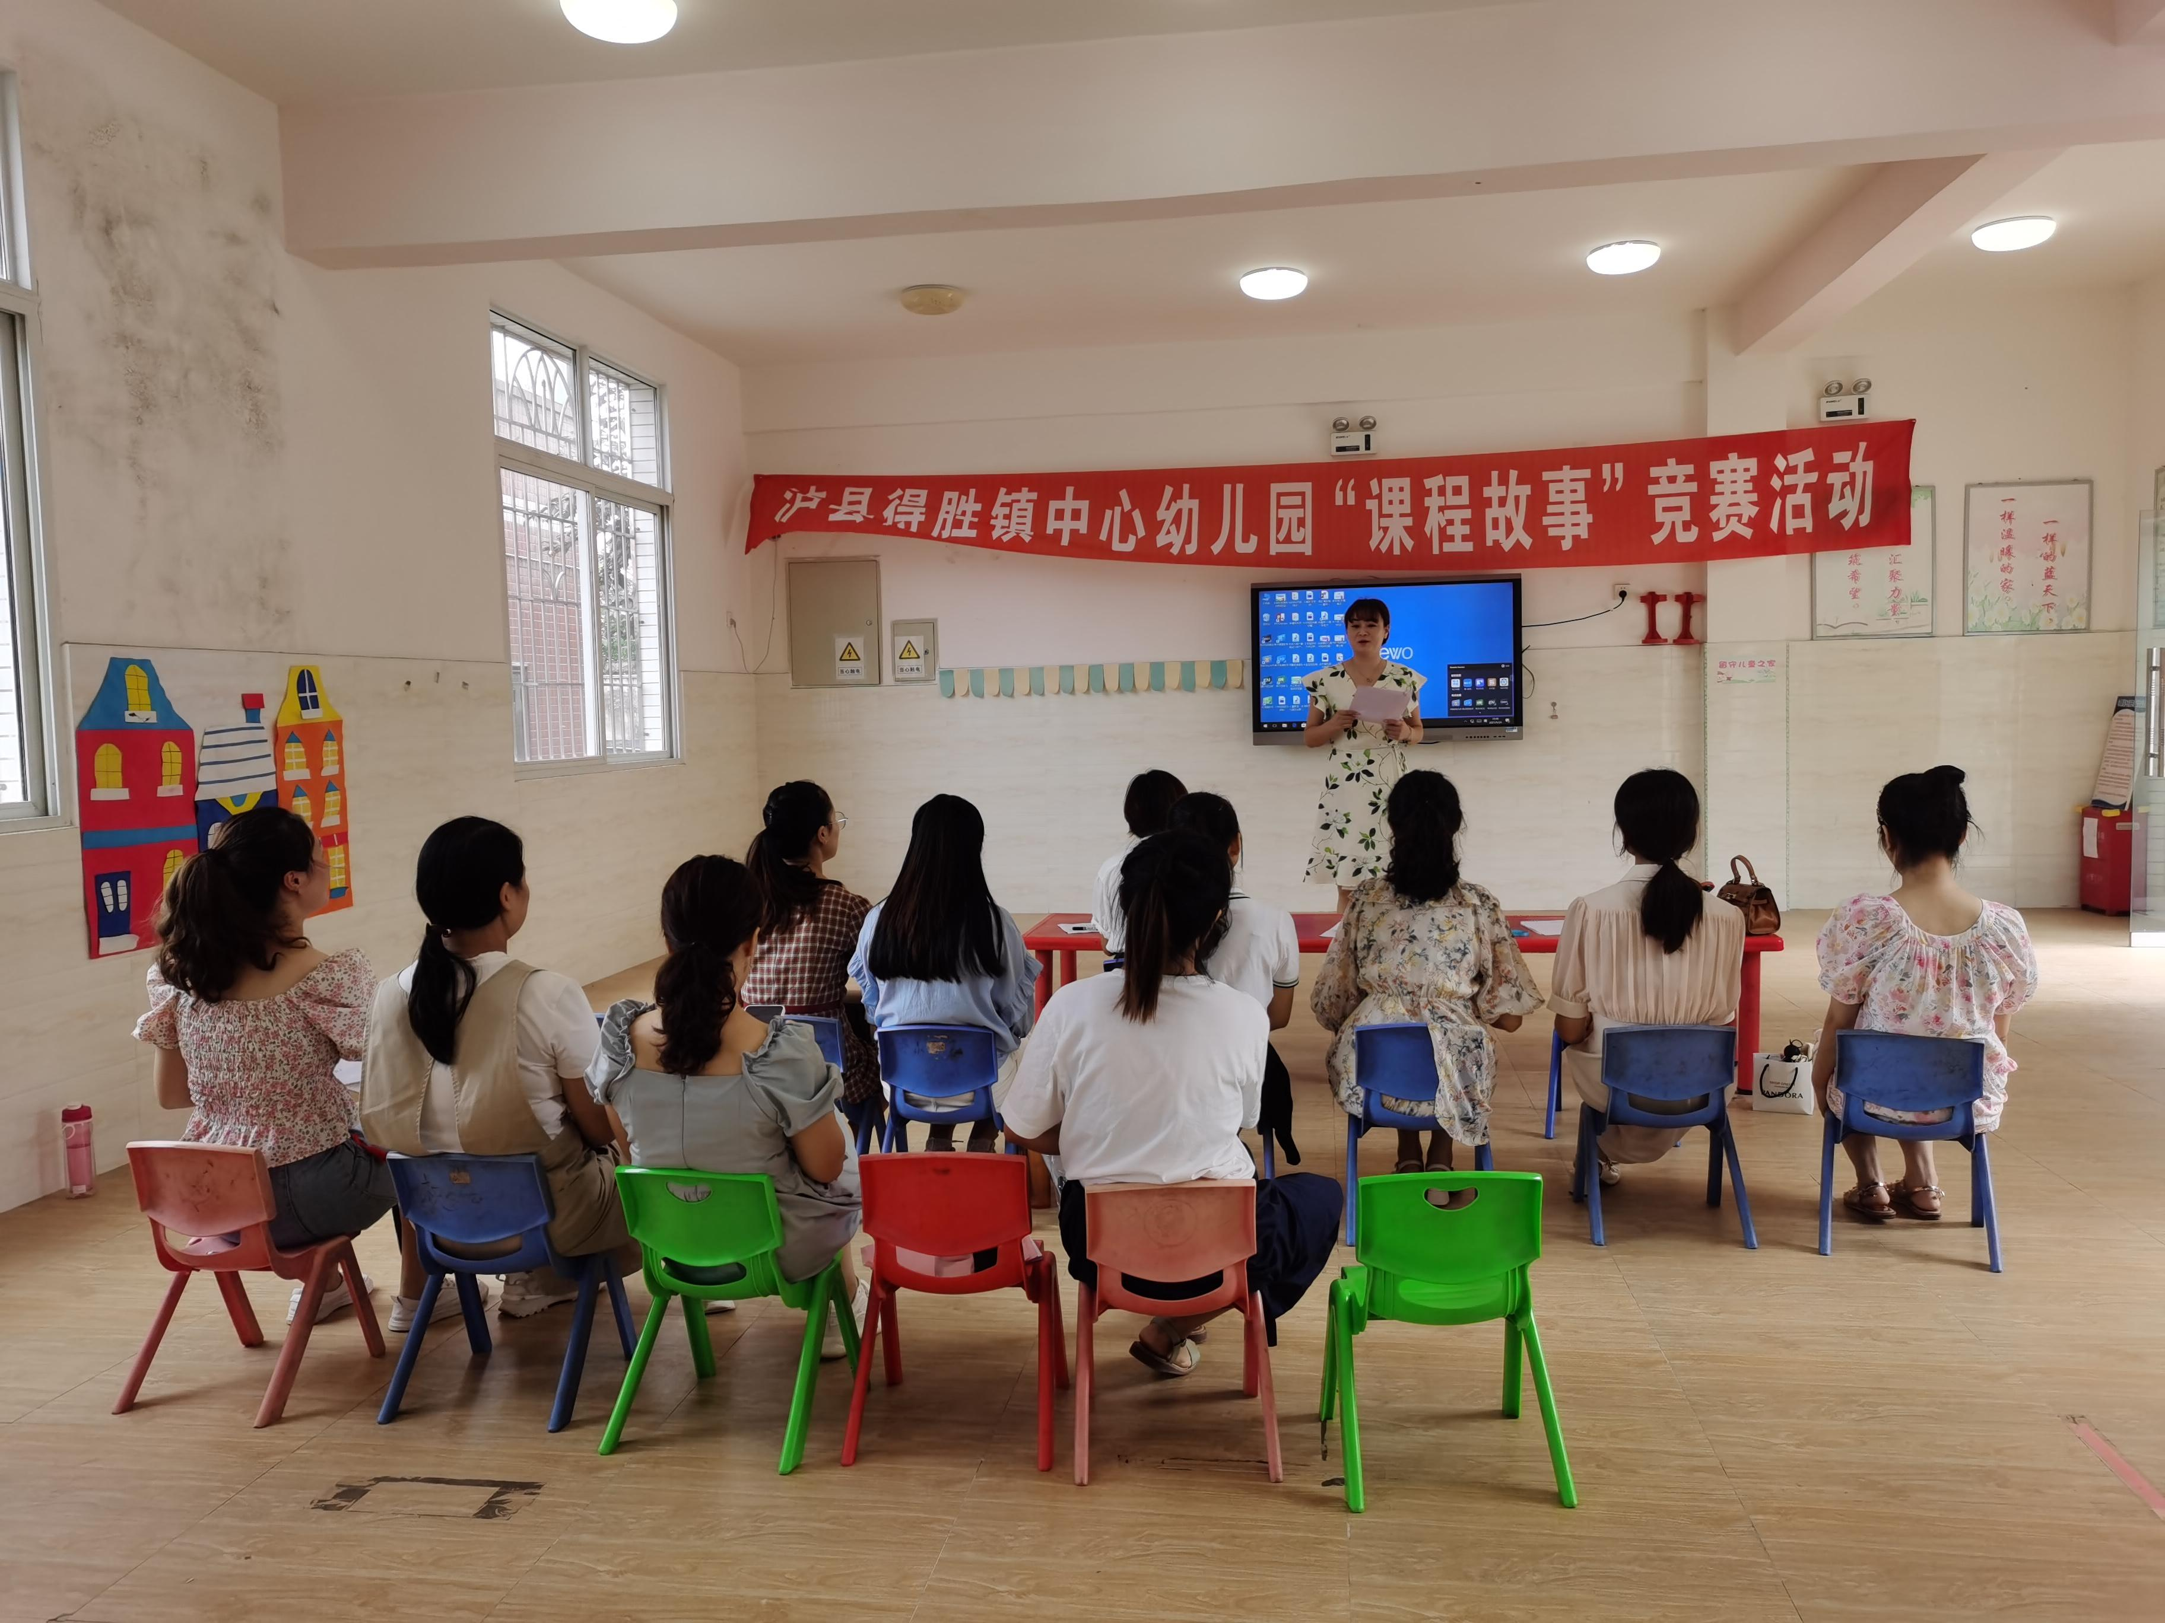
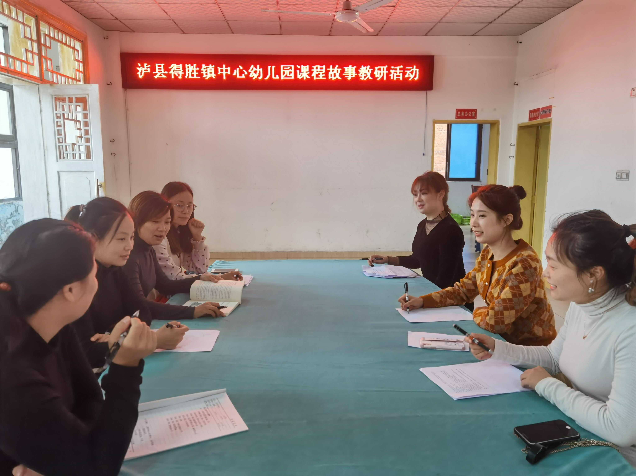

Slide 13
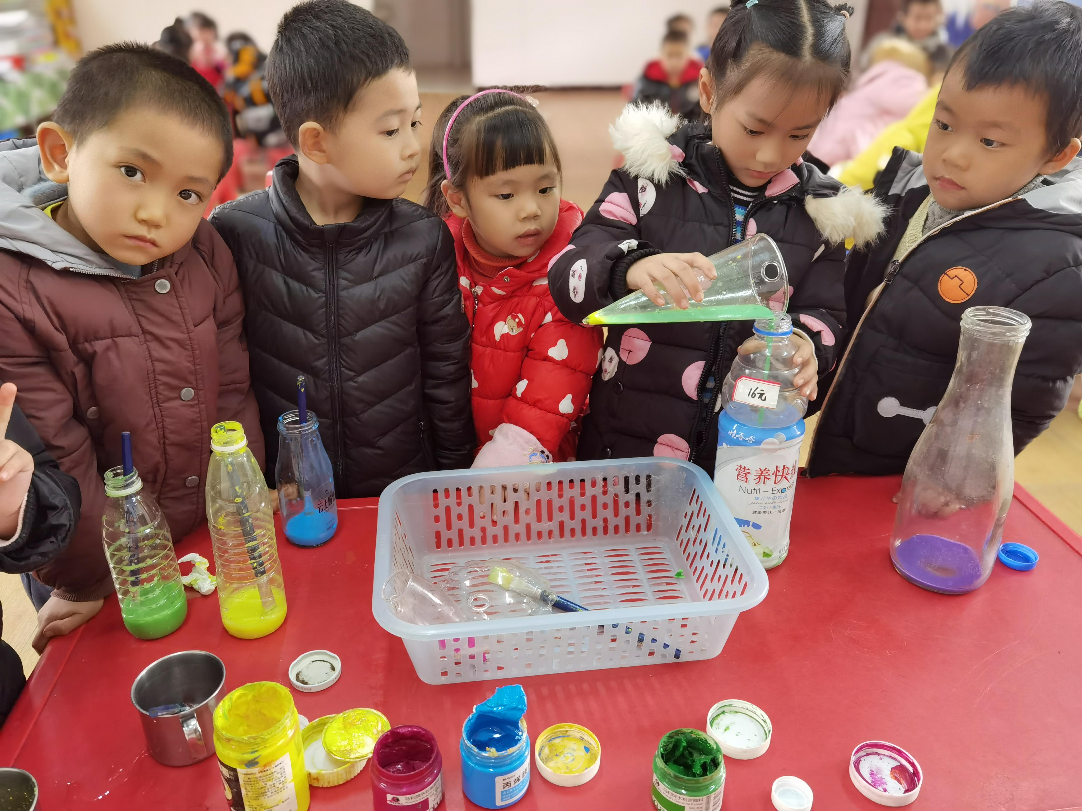
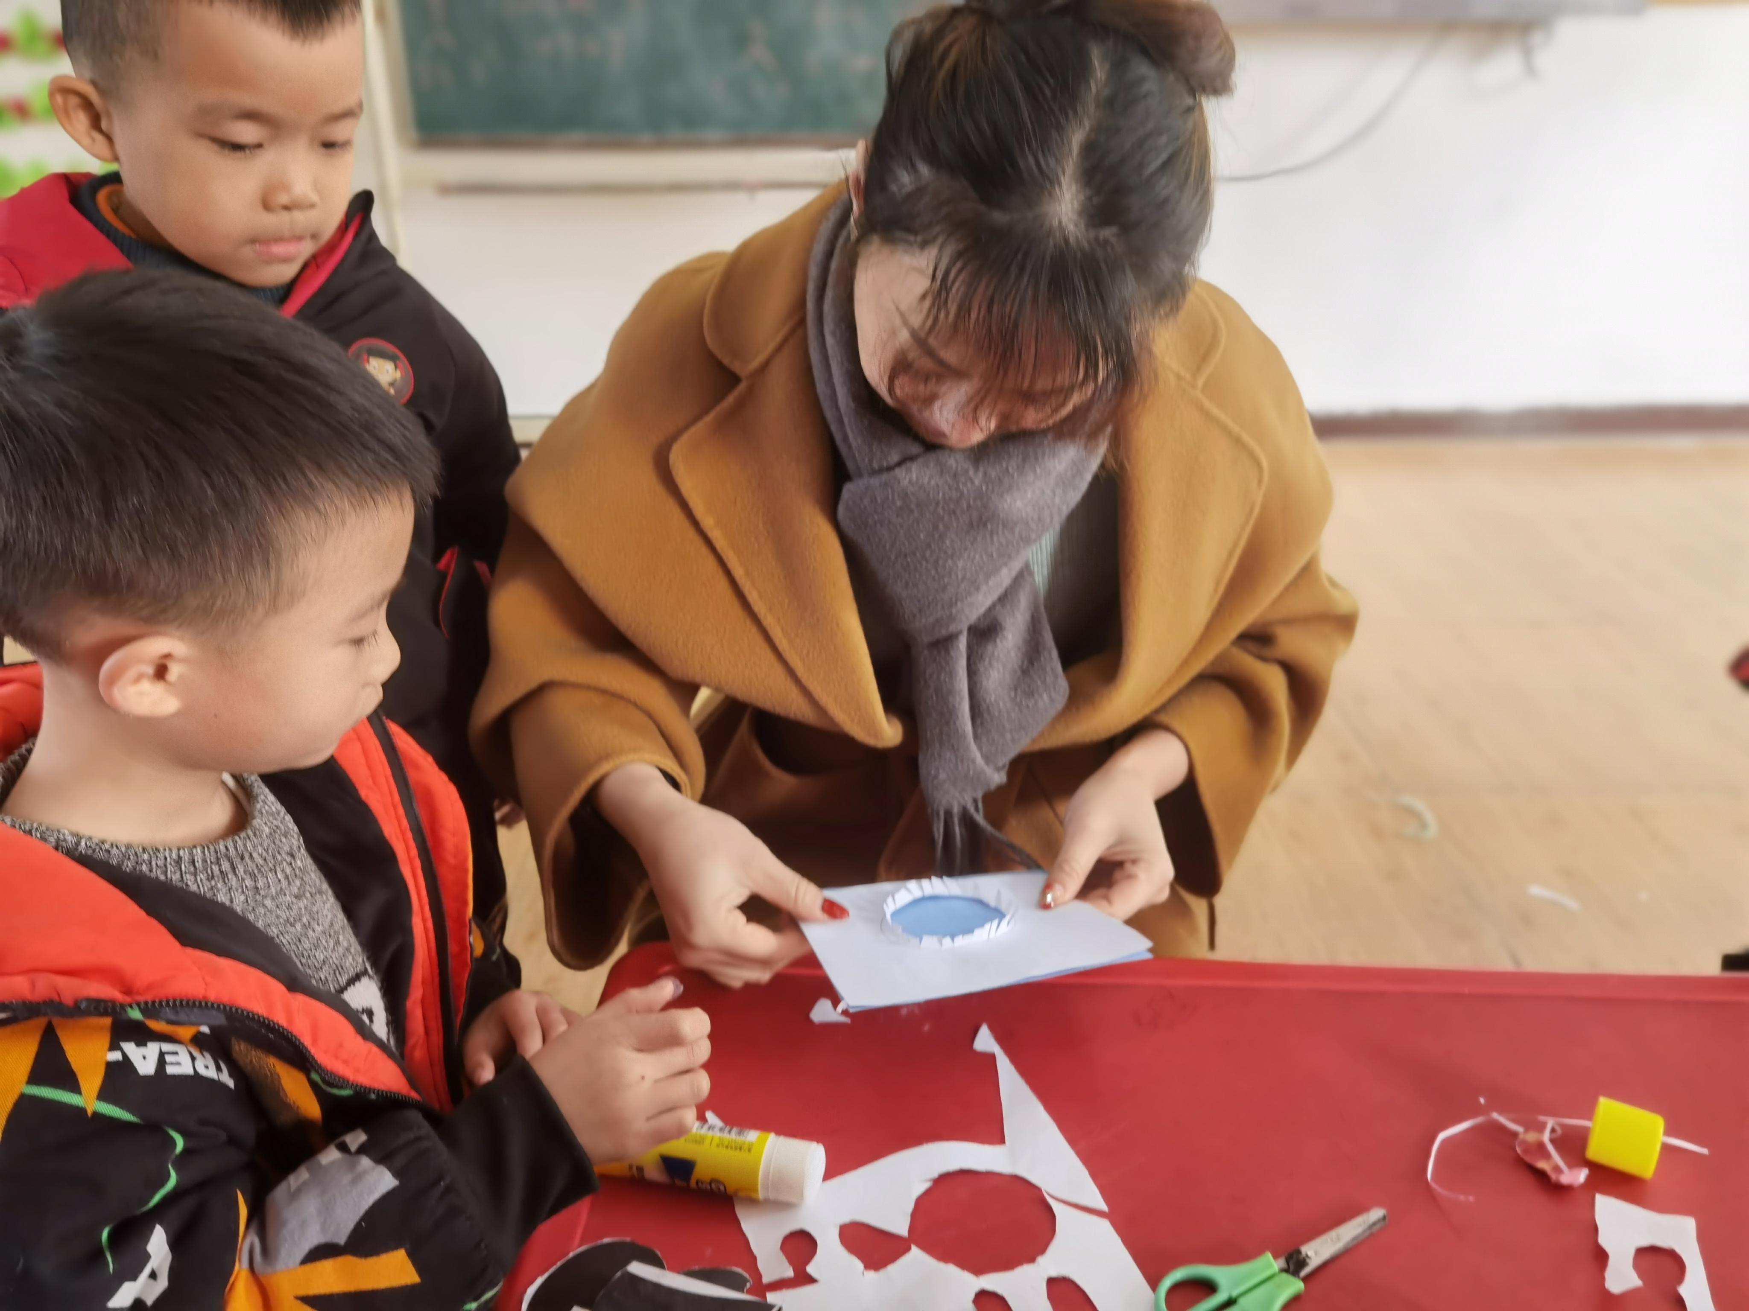

Slide 14
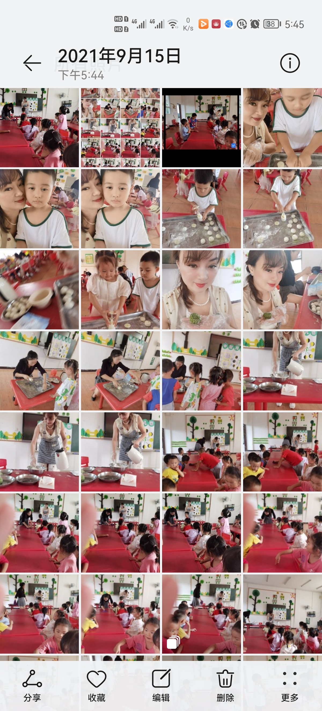
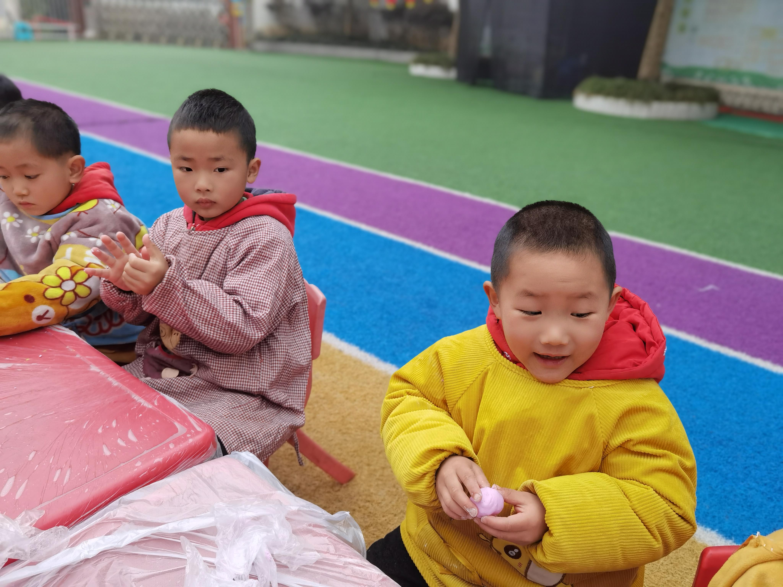

Slide 15
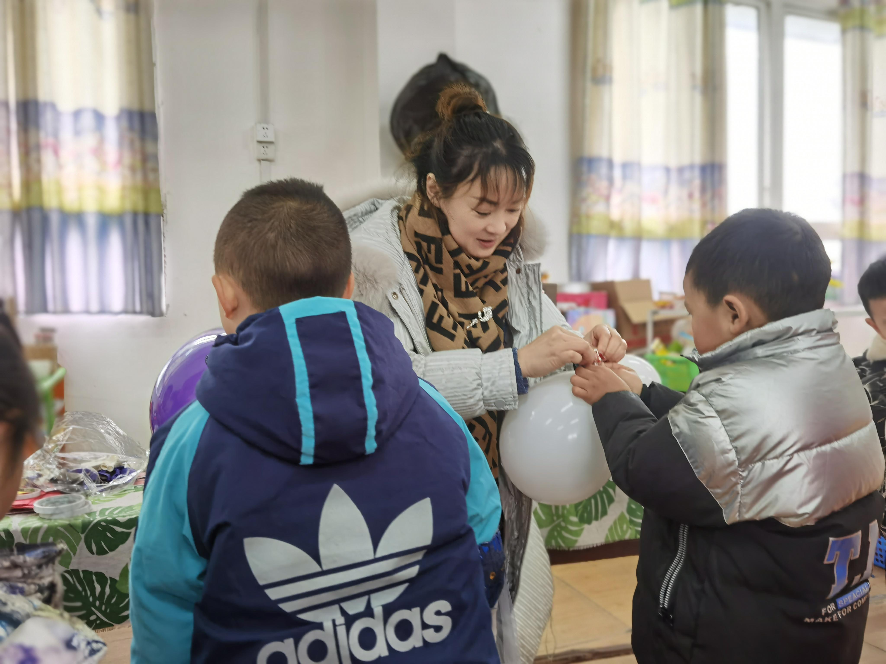
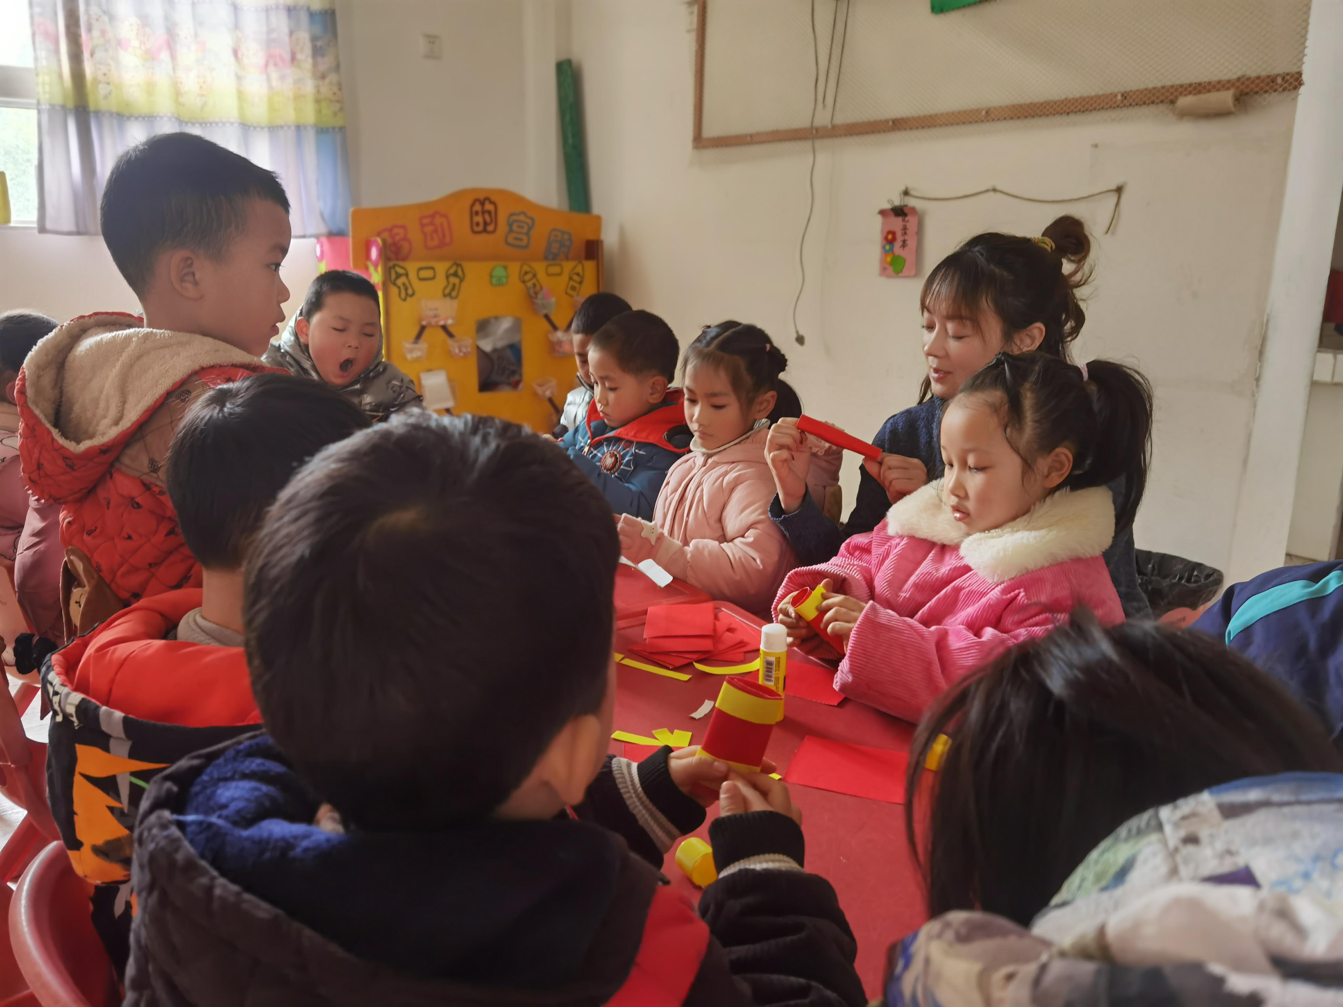

Slide 16
六、今后展望
配合园领导共建品质园所
与同事团结一心共同进步
积极进行专业发展
个人发展
成为学者型、研究型、专家型和创新型教师

